Slide 1





Thứ … ngày … tháng … năm …

Slide 2


Biết cách bắt chuyện với bạn mới gặp
Biết giới thiệu về bản thân
Tự tin, cởi mở trong giao tiếp với bạn mới ở trường và nơi ở

Slide 3



Nguyễn Trần Phương Dung

Slide 4


Slide 5





Khi gặp những người bạn mới, chúng ta nên làm gì?

Slide 6

Nguyễn Trần Phương Dung

Slide 7

1. Tìm hiểu cách làm quen với bạn mới

Slide 8

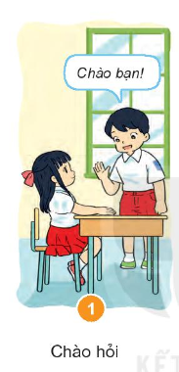
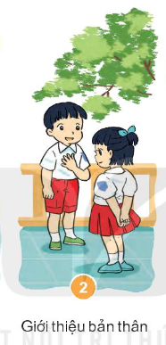
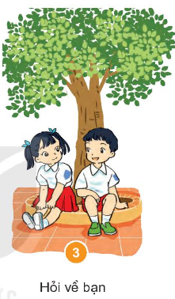

Slide 9


Bạn sẽ nói gì khi giới thiệu về bản thân ?
Giới thiệu tên, tuổi, sở thích…
Notes:
Để phân loại rác, GV bấm vào hình ảnh từng loại rác.

Slide 10
Bạn sẽ nói gì khi hỏi thông tin về bạn?
Tên bạn, tuổi, học lớp nào, nơi ở…
Notes:
Để phân loại rác, GV bấm vào hình ảnh từng loại rác.

Slide 11

Khi làm quen với bạn mới cần theo các bước:
1. Chào hỏi
2. Giới thiệu bản thân
3. Hỏi về bạn
Đặc biệt, thái độ làm quen, lời nói phải thân thiện, cởi mở, nhẹ nhàng để bạn muốn làm quen với mình.
Notes:
Để phân loại rác, GV bấm vào hình ảnh từng loại rác.

Slide 12
2. Sắm vai thực hành làm quen với bạn mới

Slide 13
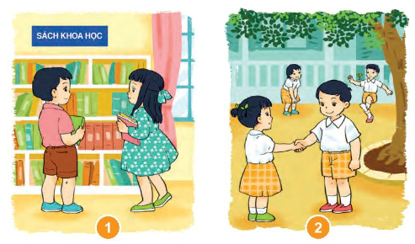
Nếu em là bạn nhỏ trong hai bức tranh, em sẽ làm gì?

Slide 14
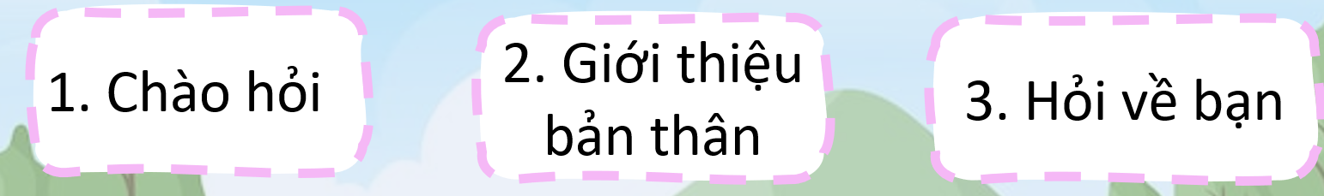
Cùng bạn bên cạnh sắm vai làm quen với bạn mới trong một tình huống
Nguyễn Trần Phương Dung

Slide 15

Nguyễn Trần Phương Dung

Slide 16
3. Làm quen với các bạn mới nơi em sống

Slide 17
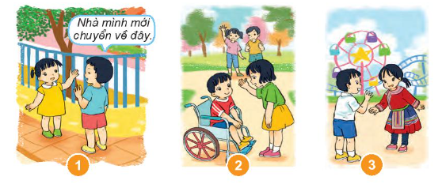

Slide 18





Slide 19

HOẠT ĐỘNG NHÓM
- Đại diện nhóm bốc thăm tình huống đóng vai.
- Các nhóm thực diện sắm vai với tiêu chí được chọn trở thành “Diễn viên xuất sắc” của lớp:
Cách đóng vai phù hợp.
Biểu cảm gương mặt phù hợp với tình huống.
Nét diễn đa dạng, sáng tạo.

Slide 20
Tiêu chí:
Nét mặt của các diễn viên nhí.
Cử chỉ của các diễn viên nhí.
Giọng điệu phù hợp với tình huống.

Slide 21

Nhóm đóng vai hay nhất
Notes:
GV gõ tên vào khung trên BÀI GIẢNG ĐANG TRÌNH CHIẾU luôn mà không cần phải thoát ra. (KHI ĐANG TRÌNH CHIẾU GV CLICK CHUỘT VÀO KHUNG VÀ GÕ)

Slide 22



Notes:
GV gõ tên vào khung trên BÀI GIẢNG ĐANG TRÌNH CHIẾU luôn mà không cần phải thoát ra. (KHI ĐANG TRÌNH CHIẾU GV CLICK CHUỘT VÀO KHUNG VÀ GÕ)

Slide 23


Quay video làm quen với bạn mới theo bài học
Chuẩn bị bài 2: Những việc nên làm trong giờ học, giờ chơi

Slide 24
